Slide 1

Heterogeneous impact of Results-Based Education Financing
Pedro Alexandre Santos Veloso
Rafael Barros Barbosa

Slide 2
Summary
Motivation
Ceara's Educational Success
Uniqueness of the ICMS Policy
Spending Incentives and Possible Heterogeneity
Data and Empirical Strategy
Results
Municipal Spending
Educational Results
Mechanisms
Conclusions

Slide 3
Motivation
Notes:
Uma novidade introduzida pelo estado do Ceará em 2009 foi a redistribuição de transferências tributárias baseadas na performance educacional agregadas dos municípios. Por meio de políticas de financiamento baseado em resultados como parte de um programa mais abrangente de reforma educacional, o Ceará deu início a significativas reformas educacionais que permitiram melhorar os níveis de aprendizagem desde a alfabetização até dos alunos do ensino fundamental.

Slide 4
Ceará was the first state to introduce a tax transfer redistribution policy based on the municipalities' aggregate educational performance, achieving relevant educational results.

Slide 5
What are the Educational Outcomes over the last 14 years?
Notes:
Analisando a performance média dos municípios no IDEB, percebe-se que o Ceará apresentou uma evolução significativa na aprendizagem no 5º ano do Ensino Fundamental entre 2005 e 2019, mesmo estando em situação socioeconômica adversa. O sucesso cearense é baseado em alguns pilares interdependentes, nos quais se pode citar a Lei de Cota Parte com distribuição de recursos a partir de metas estabelecidas; O PAIC com assistência técnica para melhorar o aprendizado e o SPAECE com o monitoramento dos resultados educacionais.

Slide 6
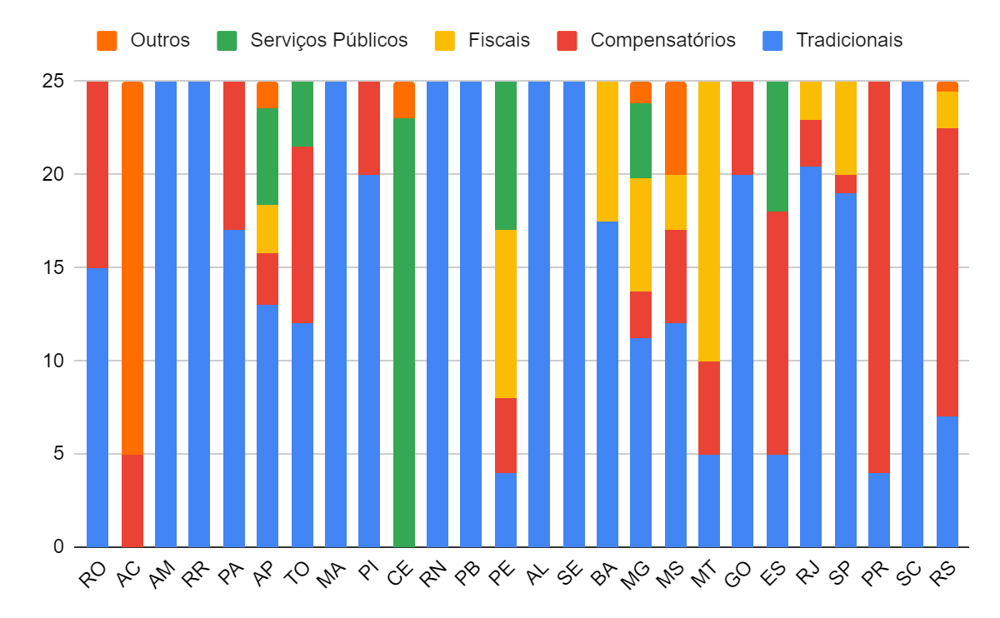
How ICMS is distributed by the States
Tradicionais referentes ao VAF, parte igualitária, população e área geográfica; Compensatórios que visam ressarcir determinados municípios de situações ou atividades que não integram a base de incidência do ICMS; Fiscais que levam em conta a receita tributária própria municipal e algumas medida de carência de recursos com vistas à equalização da capacidade orçamentária municipal; Serviços públicos incluem as políticas de educação, saúde e saneamento; Outros contemplam entre os programas estaduais de caráter bem particular como a preservação do patrimônio cultural, atividades ligadas ao esporte e ao turismo, bem como o número de eleitores.
Notes:
Como é a distribuição de ICMS pelos estados brasileiros? A maior parte dos estados adotam critérios de repartição baseados no tamanho populacional dos municípios ou dos estudantes. Exceção aos estados do Ceará, Pernambuco, Amapá, Minas Gerais, Bahia e Espírito Santo que adotam critérios baseados na qualidade da prestação do serviço público. No entanto, o Ceará se destaca neste conjunto de estados por ter o maior percentual da cota parte do ICMS vinculada a essa forma de distribuição, cerca de 23%.

Slide 7
Fungible resources
Results at the municipal level
Spending Incentives
Potential Heterogeneity
Notes:
Duas características interessantes deste modelo de redistribuição de recursos são: 1. Os recursos serem fungíveis, ou seja, os prefeitos recebem recursos, mas não são obrigados a gastar em educação; 2. Os resultados são mensurados de forma agregada ao nível do município permitindo que municípios possam ter uma performance média elevada, mesmo se algumas escolas não melhorarem seus resultados educacionais. A combinação dessas duas características pode gerar uma um potencial heterogeneidade.
Entretanto, alguns pontos dessa política de distribuição de gastos não foram respondidos. Por exemplo, não há evidências do impacto da LCP sobre a composição dos gastos municipais. Este ponto é importante para entender se a LCP induz uma busca por melhorias na qualidade educacional por meio do aumento de gastos. Outro ponto não respondido é que há evidências dos impactos desta política sobre a desigualdade entre as escolas em diferentes níveis de proficiência. Além disso, prefeitos podem alocar recursos de forma discriminada para escolas que consigam gerar melhores resultados, possibilitando manter um nível de performance agregado estável ao longo do tempo. Responder a esses questionamentos é importante para entender como os prefeitos optam por alocar seus recursos nas escolas em resposta ao incentivo gerado pela Lei da Cota Parte.

Slide 8
Data

Slide 9
FINBRA
IPECEDATA
Microdata SPAECE-Alfa
School Census
Quota Part Effect
Impact of ICMS Change
Notes:
Para avaliar o efeito da Lei da Cota de Parte utilizamos informações municipais de 2004 a 2017 de tamanho da população, gasto total, gasto com educação, gasto com ensino fundamental, PIB, transferências de ICMS, FUNDEB e FPM, todas essas variáveis foram coletadas na FINBRA. Os coeficientes de rateio e os índices da cota-parte do ICMS e foram obtidos junto ao IPECEDATA entre 2009 a 2017. Vale ressaltar que todas as informações monetárias foram dessazonalizadas utilizando o IPCA-Fortaleza.
Para avaliar o impacto das mudanças na regra de distribuição do ICMS sobre a proficiência de alfabetização dos alunos do 2º ano do Ensino Fundamental do Ceará foram considerados os microdados do SPAECE-Alfa disponibilizados pela SEDUC/CE durante os anos de 2007 a 2015, além dos dados do Censo Escolar, sobre as características das escolas e das turmas.
Duas observações: 7 municípios foram excluídos da amostra por não terem dados suficientes, impossibilitando a implementação da estratégia empírica. O SPAECE utiliza TRI, que permite a comparação ao longo do tempo

Slide 10
Empirical Strategy

Slide 11
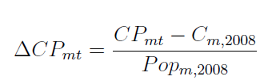

Impact of QPL on municipal public spending
Notes:
Para responder qual o impacto da LCP sobre os gastos públicos municipais adotamos uma estratégia empírica de diferença em diferença. A equação é definida por:
A definição de ${Δy}_{mt}$ é a diferença entre um tipo de gasto (total, em educação ou gasto no ensino fundamental) em relação ao gasto do ano de 2008 per capita. O ano de 2008 foi escolhido como referência por ser o último ano antes da implementação da Lei da Cota Parte. Adicionalmente foi considerado como referência o tamanho da população de 2008, para evitar que variações populacionais afetem os resultados.
Por sua vez, $ΔCP_{mt}$ é a diferença entre a receita da Cota Parte do ICMS em relação a quanto o município recebia em 2008 em termos per capita. Como antes de 2009, o recurso da Cota Parte do ICMS era dividido de acordo com outros critérios, essa variável mensura o quanto cada município passou a receber a mais ou a menos a partir de 2008.
Adicionalmente, (tau) $τ_{t}$ e $τ_{m}$ são efeitos fixos anuais e municipais cuja função é capturar variações idiossincráticas em determinado ano (choques econômicos, secas, etc.) ou município. E para controlar a variabilidade no ciclo econômico dos municípios são introduzidos os efeitos fixos do ciclo econômico de cada município variando no tempo, adicionamos (gama) $γ_{mt}$ O período de análise considerado inicia-se em 2004 e finaliza em 2017.
A variável $I(m=Q_{1})$ designa os municípios que serão considerados tratados. O valor 1 é atribuído para os municípios que tinham melhor desempenho educacional antes da implementação da Lei da Cota Parte em 2009. Além disso, $I(m=Q_{1})$ atribui valor zero para todos os demais municípios. Para definir quais municípios possuem melhor desempenho educacional antes da implementação da Lei da Cota Parte foi utilizado o índice de qualidade da educação ($IQE$) para o ano de 2009. Os municípios foram ranqueados segundo o $IQE_{m2009}$ e os 30% municípios mais bem ranqueados foram considerados tratados. Os 70% restantes foram considerados controles. Erros-padrão foram estimados ao nível do município.
Para que nossa estratégia seja válida, o IQE municipal de 2009, que é uma variável pré-determinada, deve satisfazer duas condições. Primeira, deve ser correlacionado com ${ΔCP}_{mt}$ a partir de 2009. Segundo, o $IQE_{m2009}$ não deve ser influenciado pelos municípios visando receber mais recursos quando a Lei da Cota Parte for implementada. Assumindo a validade de tais hipóteses, o $IQE_{m2009}$ mensura o quanto cada município irá receber a partir de 2009 e não está associado com mais ou menos gasto em educação no período anterior à promulgação da Lei da Cota Parte.
(Essa condição é plausível, pois o $IQE_{m2009}$ mensura a performance da educação municipal para os anos de 2007 e 2008 e com base neste indicador os municípios passaram a receber mais ou menos recursos da cota parte).
(Acredita-se que tal hipótese também seja plausível por dois motivos: 1. A lei que estabelece a nova repartição da cota parte foi publicada no final do ano de 2007, com isso, o gasto em educação em 2007 não foi afetado pela LCP; 2. Municípios podem ter aumentado o gasto em 2008 para obter mais recursos decorrentes da Lei da Cota Parte no ano seguinte, porém, acredita-se que um ano não é suficiente para que modificações substanciais ocorram na performance educacional municipal).
$β_{1t}$ que representam a diferença de gasto entre tratados e controle antes da Lei da Cota Parte. O parâmetro de interesse $β_{2t}$ indica as diferenças de gasto entre os municípios tratados e controle após a implementação da Lei da Cota Parte.

Slide 12
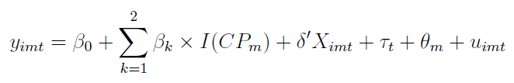
Effect of QPL on educational inequality
Notes:
A partir o SPAECE-Alfa de 2007, as escolas de cada município do estado do Ceará (184 municípios) foram divididas em duas categorias de acordo com o desempenho médio. Para facilitar a exposição, essas categorias serão indexadas em k = 1 e 2, respectivamente. utilizando uma abordagem de dif in dif que explora a variabilidade na qualidade das escolas intermunicipalmente, mensurada antes da introdução da Lei. Nosso objetivo foi verificar se houve diferenças significativas entre as escolas de cada categoria que estão em municípios que em 2009 serão beneficiados ou não com a introdução da Lei da Cota Parte. Novamente, os municípios beneficiados foram obtidos pelo ranqueamento do $IQE_{m2009}.$ Os municípios desta vez estão divididos em três grupos: Municípios que se beneficiaram, municípios neutros e municípios que apresentaram perdas em termos de recursos da cota parte com a nova forma de repartição. Essa separação levou em consideração os tercis em que os municípios se localizam de acordo com o $IQE_{m2009}.$ Definindo a variável indicadora $I(CP_{m})=1$ se o município $m$ está no grupo dos Beneficiados e $I(CP_{m})=0$ se o município $m$ pertence ao grupo do Prejudicados
Considerando $y_{qmt}$a performance média das escolas no SPAECE-Alfa do município $m$, no tempo $t$ e nas categorias $Q=1, 2$,3. O parâmetro de interesse é $β_{k}$ que mensura o efeito de dado município estar no grupo dos Beneficiados em comparação ao grupo dos Prejudicado ($I(CP_{m})$) para cada categoria $k$ das escolas. Assim, será comparado se existe efeito (positivo ou negativo) em ter alto ou baixo desempenho anterior à Lei da Cota Parte e estar em um município que foi Prejudicado ou Beneficiado pela Lei em termos de ganhos de recursos intragovernamentais. $τ_{t}$ representa efeitos fixos temporais e $θ_{mt}$ os efeitos fixos municipais variantes no tempo. Erros padrões foram estimados ao nível da escola.
A estimativa do parâmetro $β_{k}$ pode ser considerada causal por dois motivos: Primeiro, a introdução da Lei da Cota Parte no final do ano de 2007 potencialmente não afetou a performance das escolas neste mesmo ano, pois o exame do SPAECE-Alfa foi realizado antes da promulgação da Lei da Cota Parte. Segundo, a introdução da Lei da Cota Parte pode ser considerada exógena temporalmente à performance educacional das escolas em cada município.
Uma limitação desta abordagem é a possibilidade de as escolas entre as categorias não serem comparáveis entre si antes da introdução da LCP. Para contornar esse problema são adotadas duas estratégias. Primeiro, é acrescentado um grande conjunto de variáveis de controle pré-determinadas relativas ao ano de 2008. Isso permite controlar para características observáveis entre as escolas mensuradas antes da introdução da LCP. Segundo, é realizado um pareamento por Entropia (Hainmueller, 2012) utilizando variáveis pré-determinadas para o ano de 2008 ao nível da escola. Ambos os procedimentos têm o objetivo de permitir que tais escolas sejam comparáveis em cada categoria $k$.

Slide 13
Results

Slide 14
Municipal Spending

Slide 15
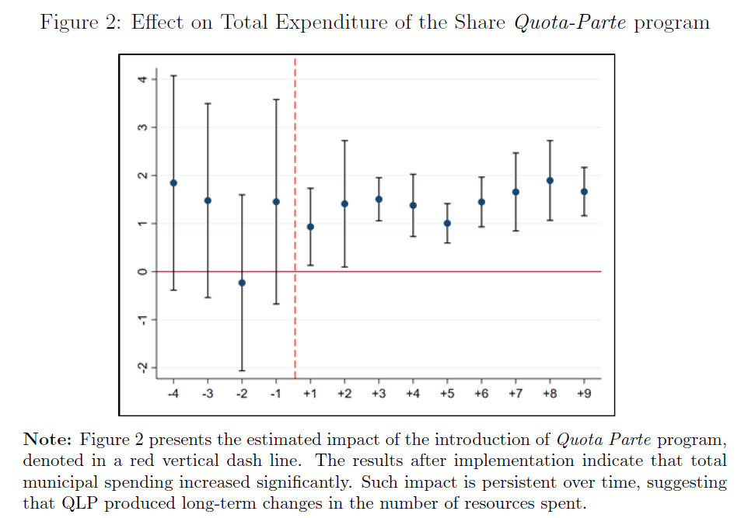
Effect on Total Spending of the Quota Part Law
Notes:
Observe que as estimativas anteriores à implementação da Lei da Cota Parte (demarcada pela linha pontilhada em vermelho) são não significativas. Isso é uma evidência favorável à hipótese de tendências paralelas requerida para a validade da estratégia da diferença em diferença. As estimativas informam que não havia diferença entre os gastos totais dos municípios com elevada performance educacional em comparação aos demais municípios antes da introdução da LCP. Analisando as estimativas posteriores à implementação do programa, percebe-se que o gasto total municipal aumentou em aproximadamente R$1,96 centavos a cada real recebido pelo município decorrente da distribuição da cota parte do ICMS. Essa evidência sugere que a Lei produziu um aumento relevante dos gastos totais, maior do que a quantidade monetária recebida inicialmente.
Observa-se então a existência de um Efeito Flypaper. No caso cearense, percebe-se que os municípios quase dobraram seus gastos totais frente a um aumento de recursos da LCP.

Slide 16
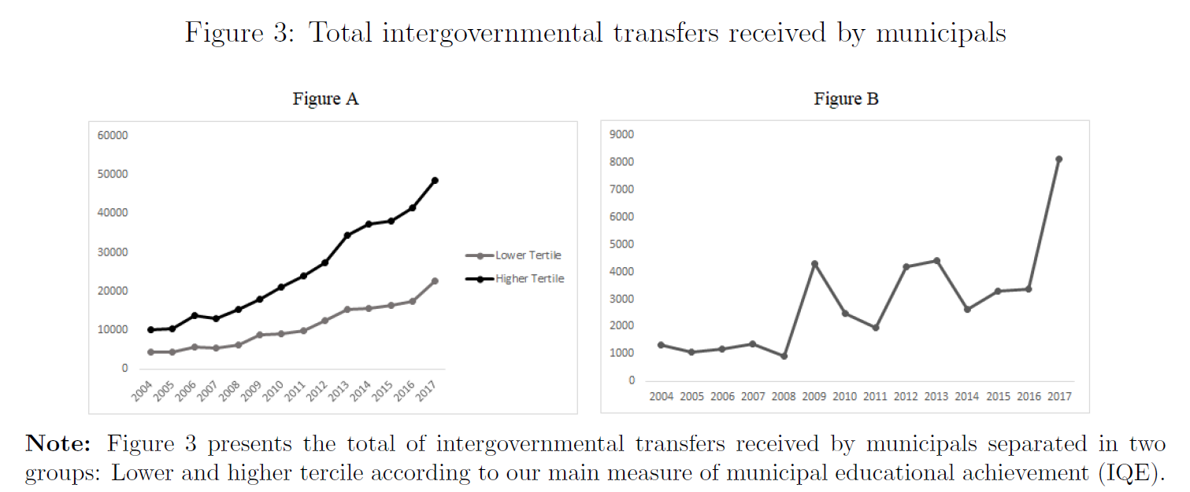
Notes:
Além disso, e talvez mais importante, esse aumento no gasto total é persistente ao longo do tempo, sugerindo que a CP produziu um impacto de longo prazo nos recursos totais gastos pelos municípios. Isso também está relacionado ao total de transferências recebidas pelos municípios após a introdução do CP. Observamos que os municípios beneficiados pelo CP em 2009 continuaram recebendo mais recursos do que os municípios que perderam com a implantação do programa de Cota Parte

Slide 17
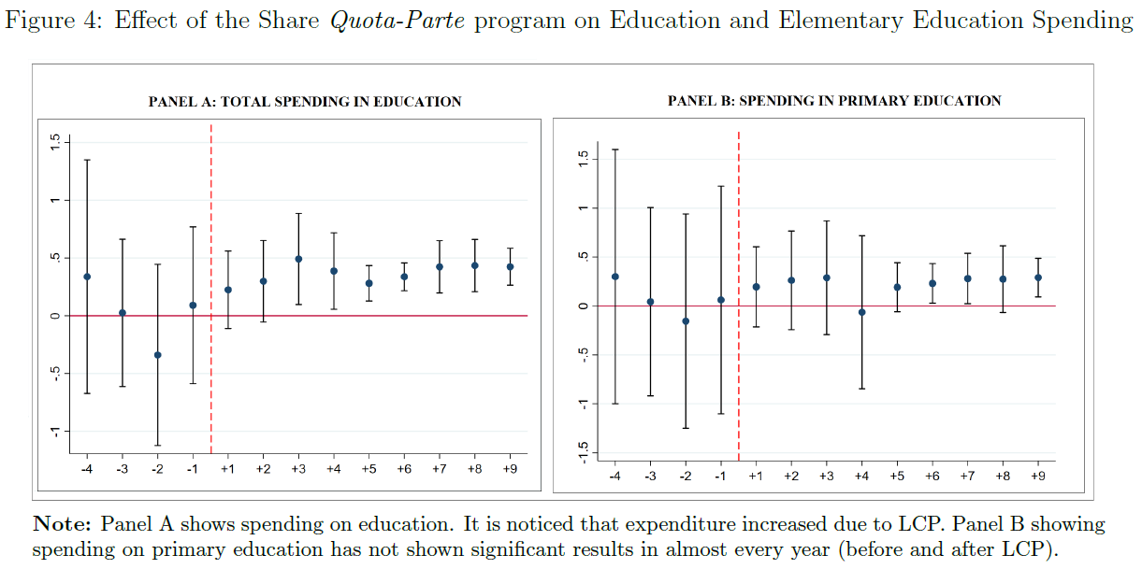
Effect of the Quota Parte Law on Spending on Education and Elementary Education
Notes:
No painel A, temos o gasto em educação, que inclui todos os tipos de oferta educacional que o município realiza. Percebe-se um aumento marginalmente em decorrência da Lei. A estimativa média é um aumento de R$0,46 centavos por cada real recebido pela cota parte no ano de 2009. No entanto, o gasto no ensino fundamental, apresentado no Painel B não apresentou estimativas significativas em quase todos os anos após a introdução da Lei. Em média o resultado para o ensino fundamental foi um aumento de R$ 0,23 centavos para cada real distribuído.
Os resultados apontam que a Lei, de fato, incentivou mais o gasto não educacional do que o gasto em educação para os municípios beneficiados com o programa. É realizado um exercício de robustez para os resultados para os gastos públicos. Contudo por uma questão de tempo, nós decidimos omitir essa seção na apresentação.

Slide 18
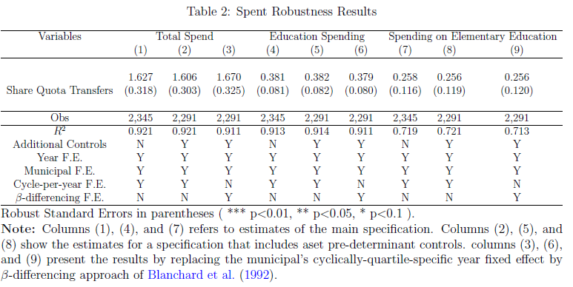
Notes:
Nós não observamos qualquer diferença significativa nas estimativas, sugerindo que os resultados não são movidos por variáveis omitidas. As estimativas sugerem que uma variação exógena na parcela da cota parte aumenta o total despesas de grande magnitude; no entanto, apresenta um efeito de pequeno porte sobre os gastos com educação.

Slide 19
Educational Results

Slide 20
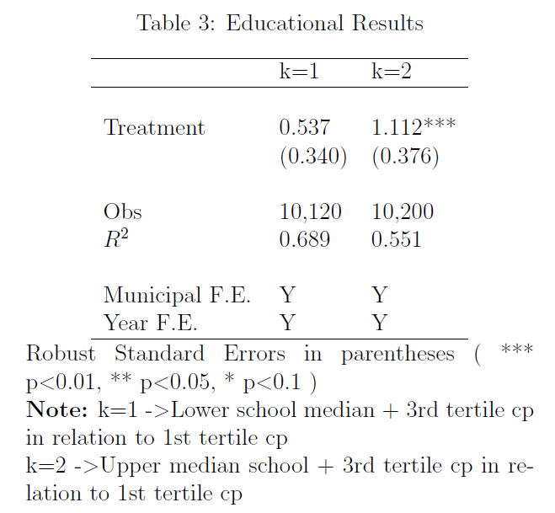
Notes:
Os resultados sugerem que as escolas com melhor desempenho aumentam o desempenho na pontuação média do teste com a introdução do CP (categoria k = 2). No entanto, escolas de baixo desempenho não apresentam diferenças significativas de acordo com os ganhos do QPL. Esse resultado indica que a desigualdade entre as escolas dentro dos municípios aumentou após a introdução do CP. Uma possível explicação para essas estimativas é que o prefeito decidiu destinar os recursos às escolas do município de forma diferente. Ou seja, preferem passar em escolas com maior potencial de bom desempenho.

Slide 21
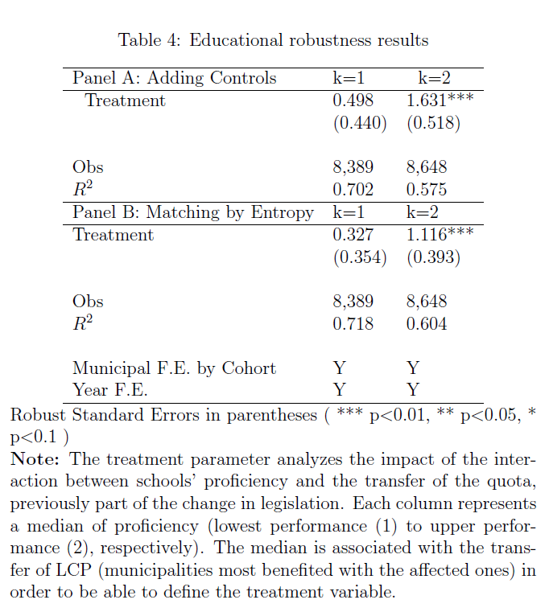
Notes:
Para superar as limitações do modelo, dois exercícios de robustez são realizados. Ambos os procedimentos têm como objetivo permitir que tais escolas sejam comparáveis ​​em cada categoria, k.
Os resultados apresentam estimativas semelhantes em relação aos resultados principais. As escolas com desempenho inferior não são afetadas pela introdução do programa de Cota Parte. No entanto, as escolas com melhor desempenho aumentam o desempenho educacional médio após a implementação do CP.

Slide 22
Mechanisms
Notes:
Uma possível explicação para os resultados anteriores é que a alocação de recursos do município é diferente de acordo com a produtividade da escola. Definimos à produtividade escolar como a capacidade da escola de utilizar os recursos disponíveis para aumentar o desempenho médio dos seus alunos. Escolas com menor produtividade podem não ser preferidas pelo prefeito em relação àquelas que utilizam o gasto público com maior produtividade. Diante das diferenças na capacidade da escola de elevar o desempenho do aluno, o prefeito pode ter incentivos para aumentar os recursos nas escolas que permitissem um ganho superior com o programa de Cota Parte.

Slide 23
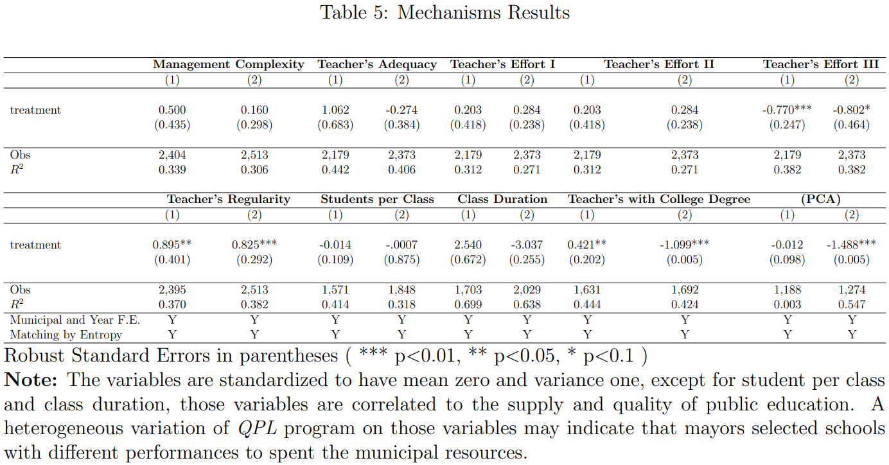
Notes:
Para verificar essa hipótese, estimamos um modelo semelhante CP para o desempenho educacional, mas substituindo a variável dependente por indicadores de oferta escolar que podem sugerir maiores gastos em uma determinada escola. Consideramos dez variáveis ​​de nível escolar da seguinte forma: Complexidade de gestão; Adequação do professor; Esforço do professor I, II, III; Regularidade do professor, alunos por turma e professor com diploma universitário. Para evitar vários problemas de teste, agregamos os resultados usando a análise de componente principal (PCA) dessas variáveis
Os indicadores de complexidade de gestão, adequação do professor, esforço do professor I e II, alunos por aula e duração das aulas não foram significativos. No entanto, o sinal das estimativas e a diferença nas magnitudes apoiam nossa hipótese de que as escolas dentro dos municípios são selecionadas para receber mais recursos.
O esforço do professor III, a regularidade do professor e os professores com diploma universitário são significativos. Os esforços dos professores mostram que as escolas na mediana superior têm mais professores para escolas melhores, reduzindo o número de alunos, turmas por professor e a rotatividade de professores. A regularidade do professor é semelhante para os dois grupos. Esses resultados talvez sejam consequência do processo seletivo de professores do serviço público.
O número de professores com nível superior é significativo para ambos os grupos, porém positivo apenas para a mediana inferior, indicando que as escolas nesta posição investem em professores com nível superior, independentemente da formação. Potencialmente, as escolas de alto desempenho já tinham uma grande parcela de professores com ensino superior, o que sugere que os novos professores sejam contratados para escolas de baixo desempenho.
A variável que usa a análise de componentes principais (PCA) é negativa, porém significativa para as escolas de melhor desempenho. Esses resultados complementam as estimativas anteriores, sugerindo que os recursos disponíveis são alocados de forma diferenciada nas escolas com melhor desempenho anterior. O sinal negativo da estimativa do PCA indica um aumento nos gastos com escolas de melhor desempenho em relação às de menor desempenho quando da introdução do programa Quota-Parte.

Slide 24
Conclusions
Spending
Performance
Combined
LCP did not induce municipalities to increase their spending on education
Existence of a differentiated allocation of resources in the benefited municipalities
Spending in municipalities that benefited from the Quota Part Law was more relevant for the best schools.
Notes:
Os resultados mostram que os municípios beneficiados com LCP destinaram maiores recursos para gastos não educacionais. Os gastos educacionais totais aumentaram menos que o valor recebido com a cota parte e, especificamente, o gasto no ensino fundamental não foi afetado. Tal resultado sugere que a LCP não induziu os municípios aumentarem seus gastos em educação. Percebe-se também a existência de um efeito flypaper. Além disso, tal elevação no gasto total é persistente no tempo, sugerindo que a LCP produziu modificações de longo prazo na quantidade de recursos totais despendidos pelo município.
Verificamos também se o impacto educacional da LCP foi diferenciado entre as escolas com diferentes performances prévias a introdução do programa. Os resultados mostram que apenas as escolas com melhores desempenhos prévios melhoram seus resultados quando estavam em municípios beneficiados pela LCP. A principal explicação é a presença de uma alocação de recursos intramunicipalmente direcionada para as escolas que têm maior potencial de gerar bons resultados nos testes padronizados.
Tomados em conjunto, percebemos que o gasto nos municípios que se beneficiaram com a Lei foi mais relevante para as melhores escolas.

Slide 25



Thank you !
Any Question?
p.veloso@caen.ufc.br
rafael.barbosa@ufc.br

